Slide 1


Slide 2
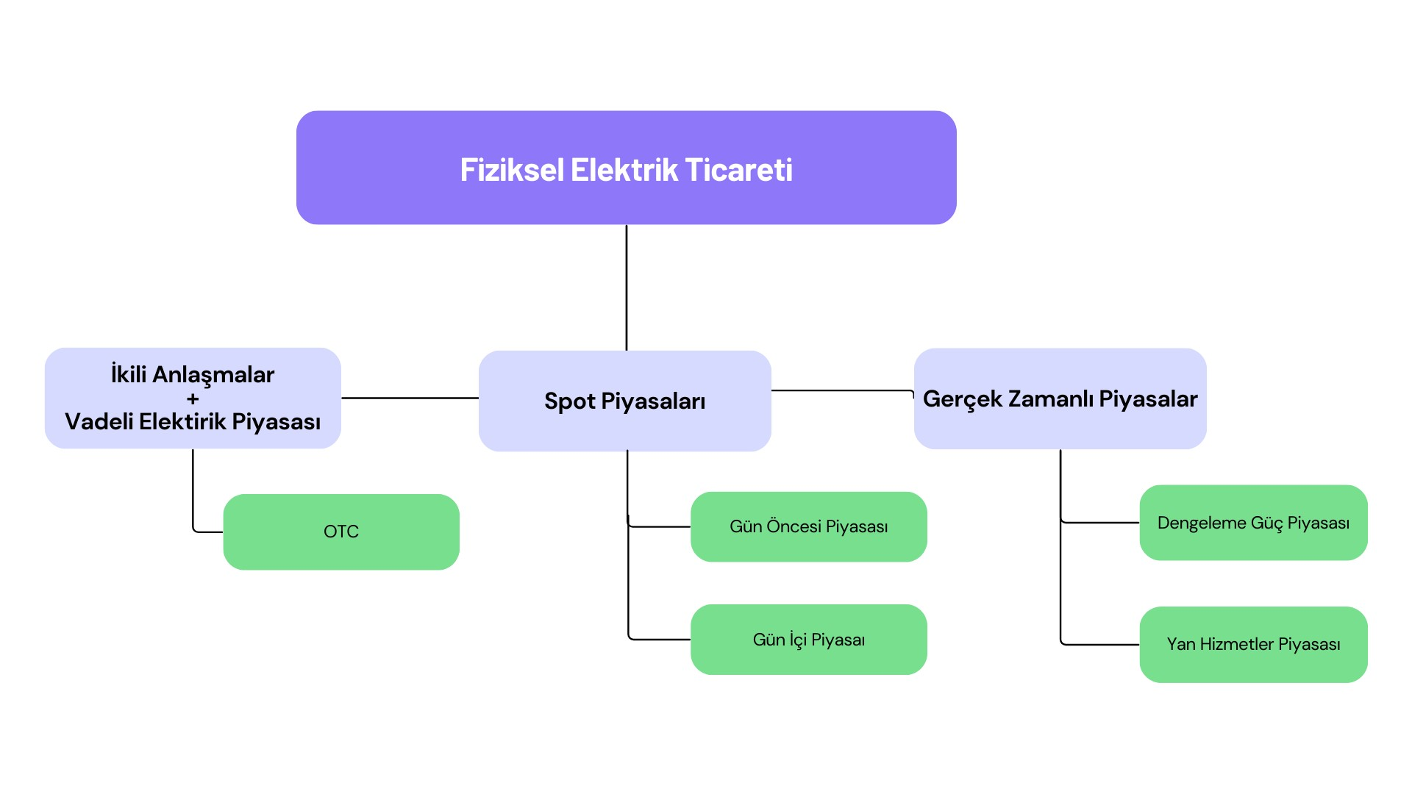

Slide 3
Vadeli Elektrik Piyasası
Vadeli Elektrik Piyasası (VEP), elektrik ticaretinin gelecekteki belirli bir dönem için yapıldığı bir platformdur. Bu piyasada, elektrik tedarikçileri ve alıcıları belirli bir süre için fiyat ve miktar üzerine anlaşma yapabilirler..Vadeli işlemler organize piyasalarda yapılabildiği gibi tezgâh üstü piyasalarda da ikili anlaşmalar yoluyla yapılabilmektedir. Bu sözleşmeler, gelecekteki fiyat belirsizliği riskini azaltmak ve fiyatı bugünden garantilemek için kullanılır.
İkili Anlaşmalar
İkili anlaşma, tedarikçi ve tüketicinin elektrik alım-satımını düzenleyen özel hukuk hükümlerine tabi ticari bir sözleşmedir. Bu anlaşma, tüketiciye elektrik hizmetinin nasıl sağlanacağı, tedarikçinin koşulları ve her iki tarafın hak ve yükümlülüklerini belirtir. İkili anlaşmalar, elektrik tedarikçileri ile tüketiciler arasında elektrik alım-satımını düzenleyen ticari sözleşmelerdir.İkili anlaşma, serbest tüketicilerin özellikle indirimli elektrik kullanımına hak kazandıklarını belirten önemli bir belgedir.
OTC (Tezgah Üstü) Piyasalar
Tezgah üstü piyasalarda gerçekleşen işlemler, organize borsalarda değil, doğrudan katılımcılar arasında yapılan ticaretidir. Bu tür işlemlerde karşı taraf riski mevcuttur ve işlemler düzenli olarak yayımlanmadığı için geleceğe yönelik fiyat keşfi fonksiyonu gerçekleşmez.
Notes:
İkili Anlaşmalar Tedarikçi ve tüketici önceden anlaşıyor fiyat konusunda. Aralık kısa süreli oluyor ama hala piyasada büyük ölçü kaplıyor.
Özellikle serbest tüketicilerin indirimli elektrik kullanımına hak kazanabilmeleri için EPDK'nın yönetmeliğinde belirtilen şartları içeren ikili anlaşma, tüketicinin yasal haklarını ve sorumluluklarını detaylandıran önemli bir belgedir. Bu sözleşme, tüketicinin elektrik alımıyla ilgili haklarını ve avantajlarını tanımlar.Bunların ardından, ikili anlaşmalar tezgah üstü piyasalarda katılımcılar arasında yapılan işlemleri ifade ederken, OTC (Tezgah Üstü) piyasalar ise organize borsalar dışında yapılan işlemlerin genel adıdır. Bu piyasalarda yapılan işlemlerde karşı taraf riski bulunabilir ve işlemler genellikle düzenli olarak yayımlanmaz, bu da gelecekteki fiyat keşfi fonksiyonunu zorlaştırabilir.

Slide 4
Spot Elektrik Piyasası
Spot elektrik piyasası, anlık elektrik alışverişi ve satışı yapar. Bu piyasa, günlük veya saatlik elektrik ticareti ve talep ve tedarikin gerçek zamanlı olarak eşleştirildiği bir yerdir. Bu piyasada fiyatlar, arz ve talep koşullarına göre belirlenir ve genellikle kısa vadeli işlemleri içerir. Bu piyasada elektrik enerjisi anlık olarak alınıp satıldığından, fiyatlar arz ve talep dengesine göre sürekli olarak değişebilir. Tüketiciler ve elektrik tedarikçileri, spot piyasası aracılığıyla elektrik enerjisi satın alırlar ve satarlar.
Gün Öncesi Piyasası (GÖP), elektrik ticaretinin gelecek gün için yapıldığı bir platformdur. Bu piyasada, bir sonraki gün için elektrik üretim ve tüketiminin planları ve tahminleri yapılır. Üreticiler, bir sonraki gün için üretecekleri elektriği ve MW başına satacakları fiyatı bildirirken, dağıtım şirketleri ise bir sonraki gün için alacakları elektriği ve MW başına ödeyecekleri fiyatı teklif ederler.Fiyatlar, bir sonraki günün her saati için belirlenir ve üç farklı teklif mekanizması bulunur: saatlik, esnek ve blok. Bu mekanizmalar, elektrik alım-satımı için saatlik olarak yapılan tekliflerden başlayarak daha uzun vadeli planlamalara kadar çeşitli esneklikler sunar.
GİP Gün İçi Piyasası, elektrik ticaretinin gerçek zamanlı olarak yapıldığı bir platform olarak önemli bir rol üstlenir. Elektrik talebi ve arzındaki anlık değişimlere hızlı bir şekilde yanıt vererek, elektrik piyasasındaki dengesizlikleri en aza indirir. Gün Öncesi ve Dengeleme Güç piyasaları arasında bir köprü işlevi görür ve katılımcılara portföylerini gün içinde daha etkin bir şekilde dengeleme imkanı sunar. Tüketici tekliflerde bulunurken üreticiler de onaylarını verir ve gün boyunca fiyatlar dalgalanırken, bu piyasa likiditeyi artırarak piyasalardaki işlem hacmini yükseltir.
Notes:
Piyasa katılımcıları, Gün Öncesi Piyasası Katılım Anlaşması'nı imzalayarak bu piyasada yer alabilirler.
Piyasa uzlaştırmasında fiyat ve miktarlar günlük bazda ve her bir saat için belirlenir. Bu uzlaştırma sonucunda katılımcılar, günlük olarak Piyasa İşletmecisine ödeme yapacakları veya ödeme alacakları tutarları içeren günlük avans ödeme bildirimini alırlar.
Kısacası, Gün Öncesi Piyasası, elektrik ticaretinin gelecek gün için yapıldığı, katılımcıların belirli saatlerde teklifler verdiği, uzlaştırma sonucunda ödeme veya alacaklarının belirlendiği bir piyasadır. Katılımcılar belirli zaman dilimlerine kadar teminatlarını sunmalıdırlar.
Gip Türkiye'de 1 Temmuz 2015'te faaliyete geçmiş olup, elektrik piyasasının şeffaflığını ve etkinliğini artırmak adına önemli bir adımdır.
Spot ve vadeli piyasalar birbirini tamamlayan yapıya sahiptir. Spot piyasalar mevcut piyasa koşullarını yansıtırken, vadeli piyasalar gelecekteki beklentileri yansıtır.

Slide 5
Gerçek Zamanlı Piyasalar
DENGELEME GÜÇ PİYASASI
Dengeleme Güç Piyasası (DGP), gerçek zamanlı elektrik dengesizliklerini dengelemek ve düzeltmek için oluşturulmuş bir piyasadır. Bu piyasa, Sistem İşletmecisi'ne en fazla 15 dakika içinde devreye girebilecek yedek kapasiteyi sağlamak amacıyla faaliyet gösterir.
DGP, gerçek zamanlı bir piyasa olarak işlev görür ve Gün Öncesi ve Gün İçi piyasalarındaki sapma ve öngörülemeyen farkların düzeltilmesine katkı sağlar.Elektrik üretim ve tüketiminde arz ve talep dengesi bozulunca sistemi dengelemek için sunulan kapasiteleri kullanarak dengeyi sağlamaya çalışır. Piyasa katılımcıları, Dengeleme Güç Piyasası'na emre amade kapasitelerini sunmakla yükümlüdür. Bu piyasada asgari 10 MW yük alabilen veya yük atabilen dengeleme birimleri yer almakla sorumludur.
YAN HİZMETLER PİYASASI
Yan Hizmetler Piyasası ,şebekenin gerçek zamanlı olarak güvenli bir şekilde işletilmesi için üretim birimleri ve bazı iletim ekipmanları tarafından sağlanması gereken destek hizmetleridir. Gerçek zamanlı son piyasa olup TEİAŞ tarafından düzenlenen ihaleler sonucu primer ve sekonder frekans kontrolü yapılmakta ve sistemin anlık kontrolü sağlanmaktadır.
İşletme güvenliği ile sistem bütünlüğü ve güvenilirliği sağlanacak şekilde arz kalitesi ve işletme koşullarına ilişkin kriterler doğrultusunda sistemin işletimini sağlamak üzere; Primer frekans kontrolü, Sekonder frekans kontrolü, Bekleme yedeği hizmeti, Anlık talep kontrolü, Reaktif güç kontrolü, Oturan sistemin toparlanması, Bölgesel kapasite kiralama, yan hizmetleri kullanılır.
Notes:
Ö. rneğin, bir santralin arızalanması veya büyük bir tüketim tesisinin ani şekilde devreye alınması gibi durumlarda sistemdeki denge bozulabilir.Dengeleme Güç Piyasası, sistemdeki anlık dengesizlikleri düzeltmek için oluşturulmuş, gerçek zamanlı bir piyasadır ve elektrik üretim ve tüketimindeki ani değişimlere hızlı bir şekilde yanıt vermek üzere tasarlanmıştır.

Slide 6
PRİMER FREKANS KONTROLÜ (PFK)
Primer frekans kontrol hizmeti, sistem frekansının düşmesine veya yükselmesi halinde, hız regülatörü aracılığıyla aktif güç rezervlerini uygun bir şekilde kullanarak frekansı sabit bir değere çekmektir. Primer frekans kontrolü, frekans bozulduktan birkaç saniye sonra frekansa müdahale etmeye başlar ve ortalama 30 saniye içinde sabit bir değere çekilir.
Primer frekans kontrolünde kullanılmak üzere elektrik tesisleriı, kurulu güçlerinin %1 ile %5’i arasında aktif güç rezerv kapasiteleri ayırırlar. Primer frekans kontrolü için rezerv sağlayacak elektrik üretim tesislerine, TEİAŞ tarafından kontrol hizmeti için ödeme yapılır.
SEKONDER FREKANS KONTROLÜ
Sekonder frekans kontrolü, yani destekleyici hız kontrolü, primer kontrol ile belli bir değerde sabitlenen frekansı, normal değerine çekmek için kullanılır. Bu kontrolü sağlamada integral denetçiler kullanılır. Geri besleme yöntemi ile frekans sapması düzeltilir.Primer kontroldeki gibi, sekonder frekans kontrolünde de aktif güç rezerv kapasitesi bulunması gerekir. 30 saniye içerisinde aktif edilebilmeli ve 15 dakika süresince de devrede tutulabilmesi gerekir.
Bu kontrole katılan üretim tesislerinin aktif güç çıkışının, MYTM’den otomatik olarak gönderilen sinyaller ile artırılarak veya düşürülerek sistem frekansının nominal değerine ve komşu elektrik şebekeleriyle olan toplam elektrik enerjisi alış verişinin programlanan değerine getirilmesidir.
Notes:
Primer frekans kontrol tepkisinin 15 dakika boyunca sürdürülebilmesi gerekmektedir.
Bu süre içinde Sekonder Frekans Kontrol (SFK) yedekleri devreye girerek, oluşabilecek yeni bir arz kaybına karşı kullanılmak üzere primer frekans kontrol yedeklerini boşaltır.
Otomatik olarak devreye girmesi sebebiyle yine sistem işletimi açısından kritik bir öneme sahip olan Sekonder Frekans Kontrol yedekleri de dengeleme güç piyasasında hazır bulunan ve manuel olarak Sistem İşletmecisi tarafından aktive edilen Tersiyer Kontrol yedekleri ile ikame edilerek yeni bir arıza durumu için hazır hale getirilir.
Rezerv sağlamada, üretim tesisi anlaşma kurallarını çiğnerse ceza ödemek zorunda kalır.

Slide 7
BEKLEME YEDEĞİ HİZMETİ
Bekleme yedeği, önceden seçilmiş üretim tesisleri tarafından sağlanan bir hizmettir. Bu yedek, elektrik sisteminde beklenmedik talep artışları veya üretim tesislerinin planlanan kapasitesinin dışında talepler karşısında devreye alınarak enerji açığını dengelemeyi amaçlar. Sistemin talep tahminlerinin ötesindeki ani değişiklikler veya belirsizlikler karşısında, hızla devreye girebilen yedek güç kaynaklarının kullanımını içerir.Bu yedeğin temel amacı, önceden tahmin edilemeyen durumlarda veya beklenmedik tüketim artışlarında, öngörülen elektrik talebinin üzerine çıkılması durumunda enerji dengelemesini sağlamaktır. Özellikle üretim tesislerinin beklenmedik durumlar veya hava koşulları gibi faktörlerle tahminlerin üzerinde elektrik üretmesi veya tüketimin talep tahminlerinin üzerine çıkması durumunda, tersiyer kontrol yedeğinin devreye alınması veya yetersiz kalması durumunda yeni bir yedeğin oluşturulması için bu beklemeye ihtiyaç duyulur.Bu yedekler, Elektrik Piyasası Yan Hizmetler Yönetmeliği çerçevesinde belirlenen süre içinde, beklenmedik durumlara karşı hazır olan üniteler tarafından sağlanır.
ANLIK TALEP KOTROLÜ
Anlık talep kontrolü, sistem frekansındaki ani düşüşleri engellemek için kullanılan bir hizmettir. Bu hizmet, iletim sistemine bağlı tüketim tesisleri aracılığıyla sağlanır ve sistem işletmecisi tarafından düzenlenen ihaleler yoluyla belirlenir. Bu ihaleler sonucunda, anlık talep kontrol hizmetini sağlayacak gönüllü tüketim tesisleri için tüketim tesisi sahibi tüzel kişi ile TEİAŞ (Türkiye Elektrik İletim AŞ) arasında bir yan hizmet anlaşması imzalanır.
REAKTİF GÜÇ KONTROLÜ
Reaktif güç kontrolü, iletim ve dağıtım sistemlerine bağlı lisanslı üretim tesislerinin güç faktörlerini belirli aralıklarda otomatik gerilim regülatörleri veya sistem işletmecisinin talimatları doğrultusunda düzenleyerek gerçekleştirilen bir işlemdir. Bu kontrol, iletim sistemine 66 kV ve üzeri gerilim seviyelerinden bağlı ve 30 MW'tan büyük kurulu güce sahip üretim tesisleri için lisans sahibi tüzel kişiler arasında yapılan anlaşmalarla sağlanır. Ayrıca, dağıtım seviyesinden bağlı üretim tesisleri için ilgili dağıtım lisansı sahibi tüzel kişilerle anlaşma yapılır. Rüzgar enerjisine dayalı tesisler belirli güç faktörü değerlerini sağlamakla yükümlüdür ancak belirli sınırlamalar içinde çalışabilirler. Reaktif güç kontrolüne ilişkin anlaşmalar, TEİAŞ'a bağlı düşük gerilim seviyelerinden bağlı olan üretim tesisleri için de ilgili lisans sahibi tüzel kişiler arasında yapılır ve bu anlaşmalar, dağıtım şirketinin talebi ve TEİAŞ'ın onayı doğrultusunda gerçekleştirilir.

Slide 8
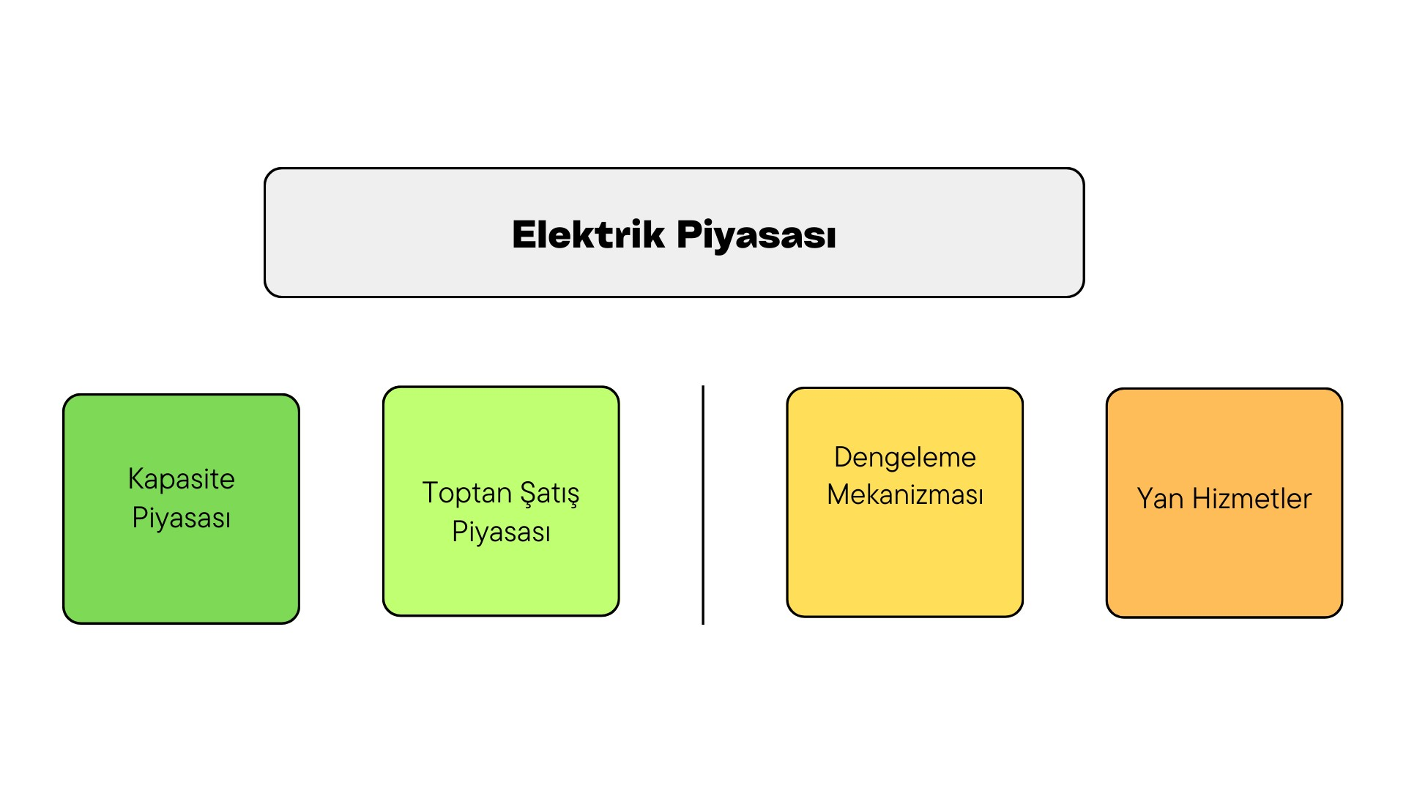
Birleşik Krallık Elektrik Piyasası
Notes:
Yan Hizmet Türleri:
Frekans Tepkisi: Şebekenin 50 Hertz civarında kalmasını sağlar. Piller gibi hızlı gelişen varlıklar için uygundur.
Reaktif Güç Hizmetleri: AC devrelerinde kullanılmayan gücü yönetir.
Voltaj Yönetimi: Sistemin parçasına bağlı olarak voltaj seviyelerini düzenler.
Atalet Hizmetleri: Yenilenebilir enerji ile çok önemli olan frekans değişiklikleri sırasında stabilite sağlar.
Rezerv Hizmetleri: Beklenmeyen değişiklikler durumunda yeterli yedek güç sağlar.
Restorasyon (Siyah Başlangıç): Tamamen kapatıldıktan sonra şebekeye yeniden enerji verir.
Yan hizmetlere katılanlar, bu hizmetleri sağlamak için teklif verdikleri ihaleler yoluyla para kazanırlar. Bazı hizmetlerin düzenli ihaleleri varken, yenilerinin deneysel ihaleleri olabilir.

Slide 9
Kapasite Pazarı
Kapasite Pazarı (CM), Birleşik Krallık'ta elektrik arzının güvenliğini sağlamak için kullanılan bir sistemdir. Yeni jeneratörlerin kurulmasını teşvik eder ve mevcut jeneratörlerin çalışır durumda kalmasını destekler. Kriz durumlarında elektrik arzını güvence altına almak için bir tür sigorta gibi işlev görür. Katılımcılar genellikle normal koşullarda faaliyet gösterir, kriz durumlarında ödeme nadiren gereklidir.Talebi karşılamak için her zaman yeterli elektriğe sahip olmamızı sağlaması gereken bir mekanizmadır. Rüzgar ve güneş gibi aralıklı teknolojilere, özellikle aşırı soğuk duşlar gibi şiddetli sistem stresleri dönemlerinde daha fazla bağımlı hale geldiğimiz için bu gereklidir. Kapasite Pazarı (CM), şebeke tarafından elektrik arzının bileşenlerinin oluşturulması ve olası olası kesintilerin önlenmesi amacıyla İngiltere'de tanıtıldı. Yılda iki kapasite açılmı yapılmaktadır: T-4,T-1
Toptan Satış Piyasası
Toptan satış pazarı kabaca iki kategoriye ayrılabilir. Birincisi, önceden elektrik alıp satan ileri ve vadeli piyasalardır. İkincisi, spot piyasalar, daha sonra gün içi ve gün içi olarak ikiye ayrılıyor. Elektrik, tezgah üstü işlem olarak bilinen iki taraf arasında veya borsalarda doğrudan işlem görebilir.Vadeli işlem ve vadeli işlem piyasaları, katılımcıların gelecekte bir noktada teslim edilecek elektrik için bugün bir fiyat sözleşmesi yapmalarına olanak tanır. Bu sözleşmelerin tümü farklı şekil ve boyutlarda gelir.bu sözleşmeler esasen riski azaltır. Jeneratörler, birinin elektriğini alacağını bilme güvenliğine sahip olurken, tedarikçiler de müşterilerinin taleplerini karşılamak için ihtiyaç duydukları elektriğin bir kısmına sahip olacaklarını bilme güvenliğine sahiptir.Jeneratörler ve tedarikçiler, teslimattan önce petrol fiyatını kilitleyerek, sürekli değişen ve genellikle değişken spot piyasa fiyatlarına maruz kalmalarını azaltır.
İleri İşlemler:Bunlar daha az standartlaştırılmış sözleşmelere sahip işlemlerdir. Vadeli bir sözleşme, belirli bir tarihte kararlaştırılan bir fiyata elektrik alıp satmayı kabul eden iki taraf arasındaki bir sözleşmedir. Bu bazen tezgah üstü ticaret olarak adlandırılır.
Vadeli İşlemler:Vadeli sözleşmeler gibi, vadeli işlemler de elektriğin gelecekte bir noktada teslim edilmesi içindir. Bununla birlikte, sözleşmeler bir borsada işlem gördükleri için daha standart ve daha az esnektir.
Notes:
T-4 - bu ana fikrin; Dört yıl sonra teslim edilmesi gereken çoğu kapasiteyi satın alır. Bu açıktaki yeni inşa jeneratörleri 15 yıllık anlaşmalar sağlayabilirler.
T-1 - bunların teslim edildiği tarihten hemen önceki ek açıklardır. o yıl T-4 açıktında hazır olmayan siteler için ek olarak kullanılabilirsiniz. Çoğu işletme, bilinen ve daha yüksek fiyatlı birikimden faydalanmak için mümkün olan en kısa sürede T-4'e geçmek isteyecektir

Slide 10
SPOT PİYASALAR
Gün Öncesinde Pazar
İhtiyacınız olan ekstra kapasiteyi satın almak için önümüzdeki gün pazarına dalıyorsunuz. Bu pazar, katılımcıların siparişlerinden hesaplanan piyasa fiyatlarına göre elektrik alabileceğiniz veya satabileceğiniz Nord Pool ve EPEX SPOT gibi enerji borsaları aracılığıyla çalışır.
Gün İçi Piyasası
Gün içi sürekli piyasada gün içi ticaret, teslim edeceğiniz uzlaştırma döneminin başlangıcından bir saat önce olan kapı kapanışına kadar devam eder. Bu süre zarfında müşterilerin taleplerini karşılamak için ayarlamalar yapılabilir. Nord Pool veya EPEX SPOT gibi borsalar bu 1/2 saatlik açık artırmaları kolaylaştırır.
Kapı Kapatma
Kararlaştırılan teslimat süresinden bir saat önce, kapının kapanması gerçekleşir. Üreticiler ve tedarikçiler, bu zamana kadar amaçlanan üretim veya talep ayrıntılarını yayınlamalıdır. Fiziksel bildirimler olarak adlandırılan bu ayrıntılar, kapı kapanana kadar güncellenebilir. Kapı kapatıldıktan sonra, Ulusal Şebekenin ulusal olarak üretimi ve talebi tahmin etmek için kullandığı en son fiziksel bildirimler kesinleşir.
Fiziksel Ticaret
Fiziki bir ticarette satıcı veya üretici, teslimattan önce alıcıya veya tedarikçiye güç satmayı kabul eder. Varlık, gücü sözleşme şartlarına göre üretir.
Fiziksel Olmayan Ticaret
Bununla birlikte, bazen işletmeler veya tüccarlar, gerçek elektrik almayı veya satmayı hedeflemek yerine, fiyatın nasıl değişeceğine dair bahisler yaparak spekülatif olarak vadeli sözleşmeler yaparlar. Elektrik sağlama niyeti olmadan işlem yapıldığında, buna fiziksel olmayan işlem denir.

Slide 11
EFA
Elektrik Piyasası'nda "Electricity Forward Agreement"ın kısaltmasıdır. Bu, elektrik piyasasında finansal bir sözleşmedir. İngiltere'de EFA, gelecekteki elektrik fiyatı dalgalanmalarıyla ilişkili riskleri yönetmeye yardımcı olan bir türev enstrüman türüdür.Bu anlaşmalar, üreticiler, perakendeciler veya alım satım yapanlar gibi piyasa katılımcılarının, gelecekteki elektrik fiyatlarına karşı risklerini yönetmelerine olanak tanır. EFAlar, dalgalı elektrik fiyatlarıyla ilişkili belirsizlikleri azaltarak risk yönetiminde önemli araçlardır. Bu sözleşmeler, elektrik piyasasındaki istikrarı sağlamak ve riskleri yönetmek için kullanılır.
Dengeleme Mekanizması
Dengeleme Mekanizması, İngiltere'nin elektrik iletim şebekesindeki arz ve talebi dengelemek için kullanılan elektrik sistemi operatörünün (eso'nun) birincil aracıdır. ESO, sistemi dengelemek için jeneratörlerden doğru miktarda elektrik almasını sağlamak için Dengeleme Mekanizmasını kullanır.Katılımcılar, Dengeleme Mekanizması Birimleri BMU'LAR olarak bilinen varlıkları, Dengeleme ve Uzlaştırma Kodunu yönetmekten sorumlu kuruluş olan Elexon'a kaydedebilirler. Kayıtlı BMU'LAR, her yarım saatlik uzlaşma dönemi için bir teklif ve teklif fiyatı sunmalıdır.
National Grid ESO bu bilgiye sahip olduğunda, sistemi dengelemek için hangi tekliflerin ve tekliflerin kabul edileceğine karar verir. Katılımcılar çoğu zaman esnemek için ödeme yapar, ancak negatif tutarlar da teklif verebilirler.

Slide 12
Yan Hizmetler
Yan hizmetler, elektrik sisteminin istikrarlı, verimli ve güvenli bir şekilde çalışmasını sağlarken elektriğin şebeke etrafında taşınmasını sağlayan bir dizi süreçtir.Elektrik ülke içinden geçtiğinde, elektrik üretimi ve elektrik kullanım seviyelerinin eşit olması için yönetilmesi gerekir.Frekans ve voltaj gibi unsurların düzenlenmesi dikkatli bir şekilde yönetilmelidir, böylece hareket eden veya iletilen büyük miktarda elektrik ülke çapındaki evlerde, işyerlerinde, okullarda ve hastanelerde güvenle kullanılabilir.Yan hizmetler, güç sisteminin istikrarlı, verimli ve güvenli bir şekilde çalışmasını sağlar.National Grid ESO tarafından yürütülür.Yardımcı hizmetler arasında çok çeşitli elektrik verimliliği ve güvenlik ağları bulunur ve bunların tümü, güç sisteminin talebi karşılamak için yeterli çıktı sağlamasına odaklanır, ancak yine de sabit kalır:
Frekans : Birleşik Krallık'ın güç sistemi 50 hertz frekansında çalışır dengede kalmak için bu frekansta kalması gerekir. Türbinler ve jeneratörler, talep doğrultusunda gücü artırmak veya azaltmak ve sistemin sabit kalmasını sağlamak için otomatik olarak dönme hızını ayarlar.
Voltaj Yönetimi: Birleşik Krallık'ın iletim sisteminin farklı bölümleri 400, 275 veya 132 kilovolt'luk voltajlar kullanır. Voltajın her zaman bu rakamların% 5'i içinde kalmasını sağlamak, evsel elektrik kullanımı için güvenli olması için elektrik santralleri, reaktif güç olarak fazla enerjiyi üretebilir veya yeniden emebilir ve genel sistemi güvenilir tutabilir.
Atalet: Şebeke genelinde frekanstaki beklenmedik değişiklikleri düzeltmeye yardımcı olmak için elektrik sistemi, stabilite oluşturmak için dönen türbinlerin ağırlığını kullanır.
Yedek Güç Servisleri: Beklenmedik bir şey olursa gücü serbest bırakmak için geri tutmak, jeneratörler gibi diğer güç sağlayıcılarının yedeklemeye hazır beklediğini bilerek ağın güvenle çalışabileceği anlamına gelir.
Notes:
Yan Hizmet Türleri:
Frekans Tepkisi: Şebekenin 50 Hertz civarında kalmasını sağlar. Piller gibi hızlı gelişen varlıklar için uygundur.
Reaktif Güç Hizmetleri: AC devrelerinde kullanılmayan gücü yönetir.
Voltaj Yönetimi: Sistemin parçasına bağlı olarak voltaj seviyelerini düzenler.
Atalet Hizmetleri: Yenilenebilir enerji ile çok önemli olan frekans değişiklikleri sırasında stabilite sağlar.
Rezerv Hizmetleri: Beklenmeyen değişiklikler durumunda yeterli yedek güç sağlar.
Restorasyon (Siyah Başlangıç): Tamamen kapatıldıktan sonra şebekeye yeniden enerji verir.
Yan hizmetlere katılanlar, bu hizmetleri sağlamak için teklif verdikleri ihaleler yoluyla para kazanırlar. Bazı hizmetlerin düzenli ihaleleri varken, yenilerinin deneysel ihaleleri olabilir.

